Slide 1
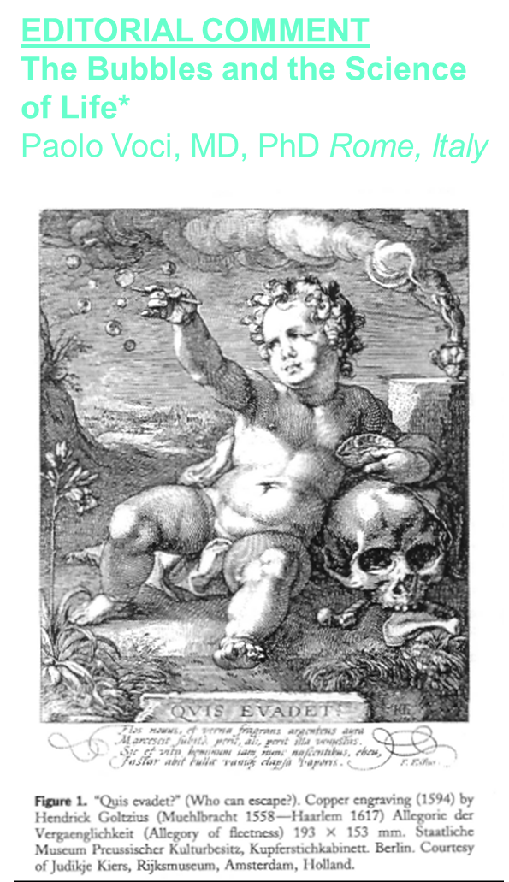

Slide 2
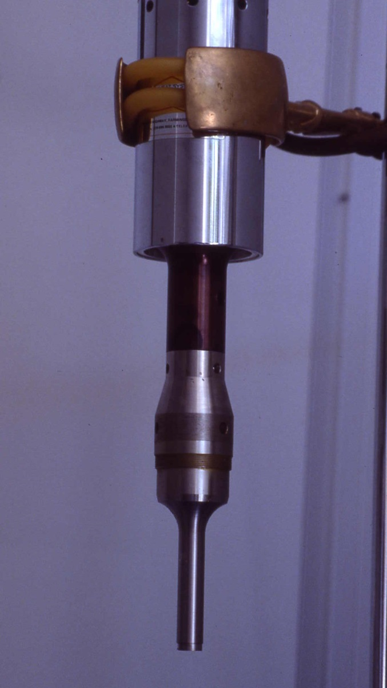
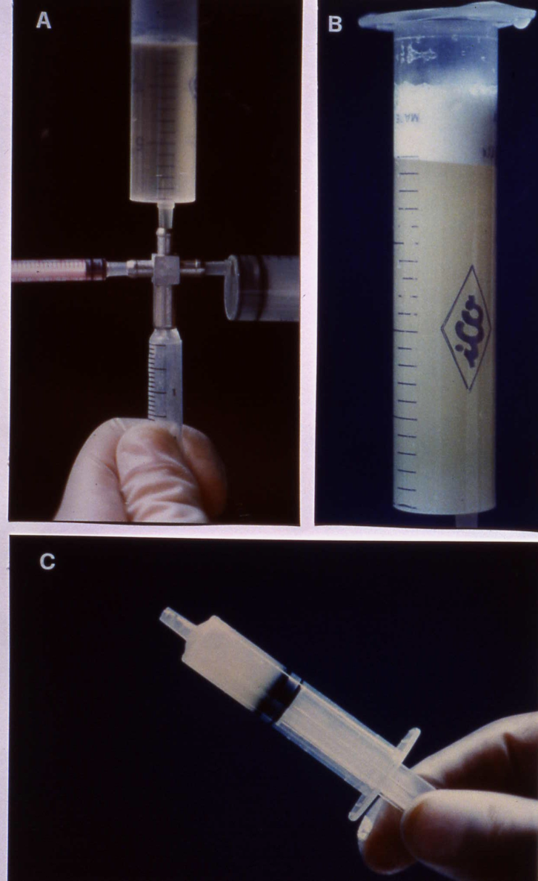
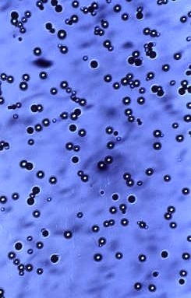
Sonicated Contrast Agent
Voci P: The Bubbles and the Science of Life. J Am Coll Cardiol 2000;36:625-627

Slide 3
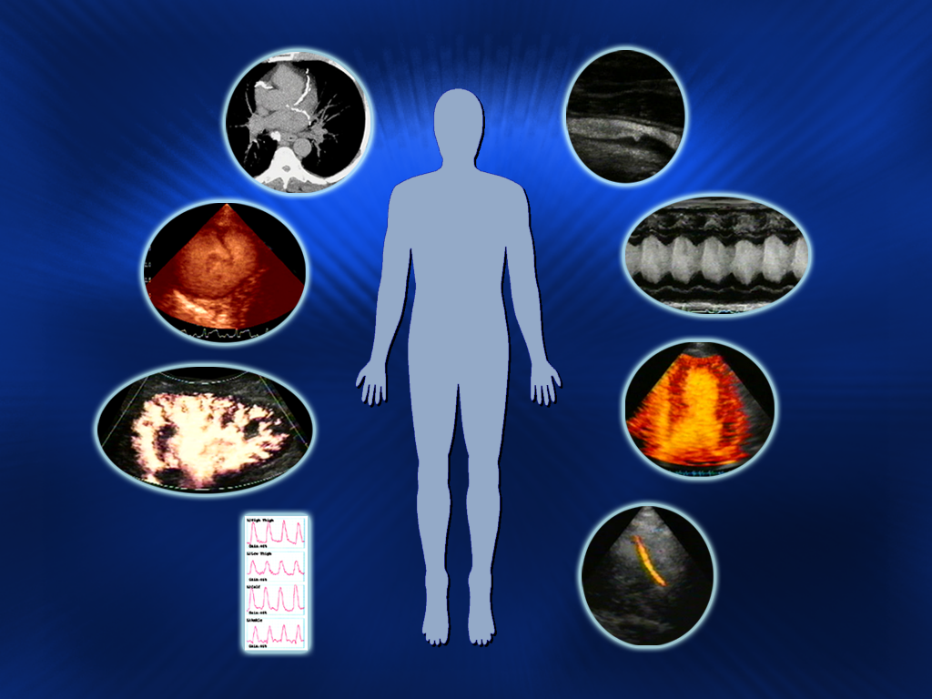
Scatola dei Desideri

Slide 4
Bordo Endocardico
Stress Echo

Slide 5
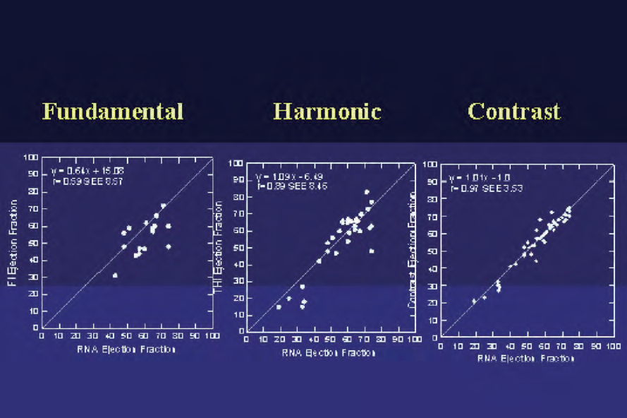
ASE-Stress Echo

Slide 6
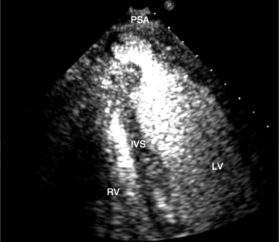
Aneurisma Apicale
Chagas

Slide 7
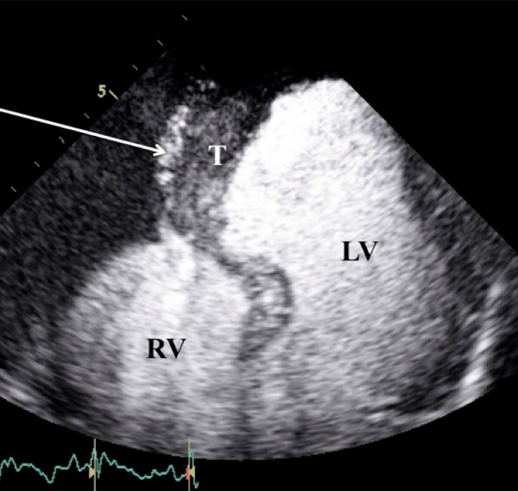
Trombo Apicale

Slide 8
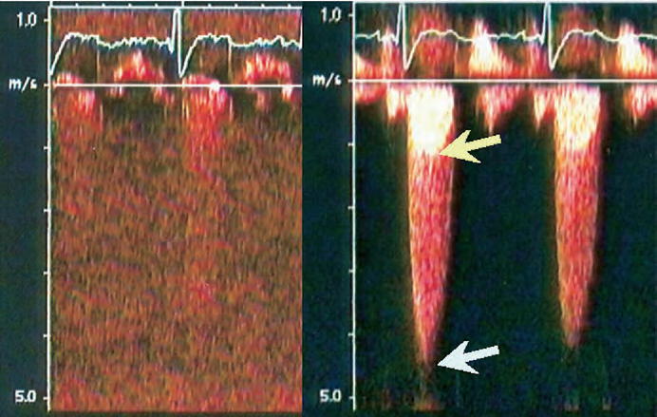
ASE
Migliore Stima del Gradiente

Slide 9
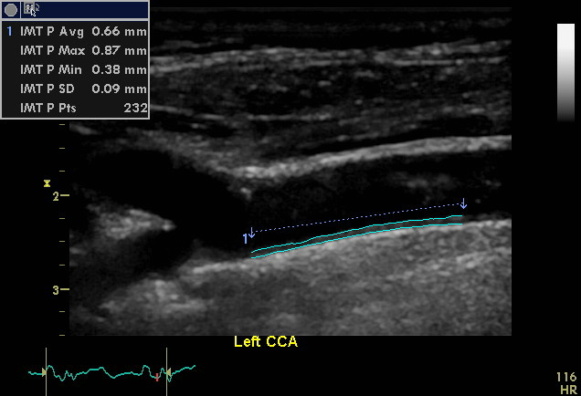
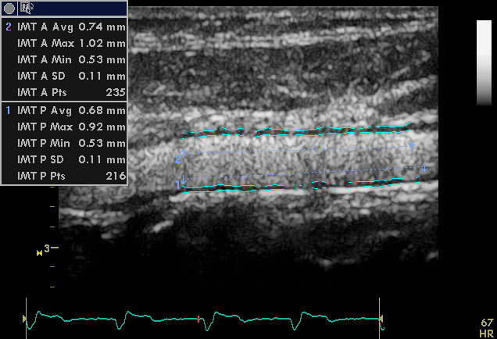
Dettaglio dell’IMT
(Feinstein)

Slide 10
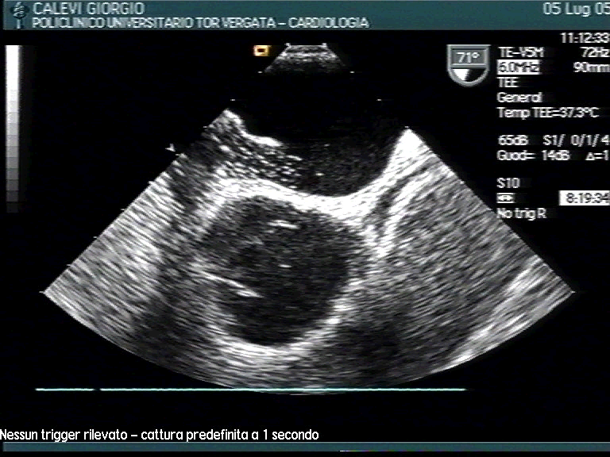
TEE - Ecocontrasto
xxxxxxxxxxxxxx

Slide 11
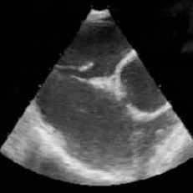
Risoluzione Assiale TEE <1 mm
Possono Sfuggire Solo PFO Submillimetrici
Senza Rilevanza Clinica

Slide 12
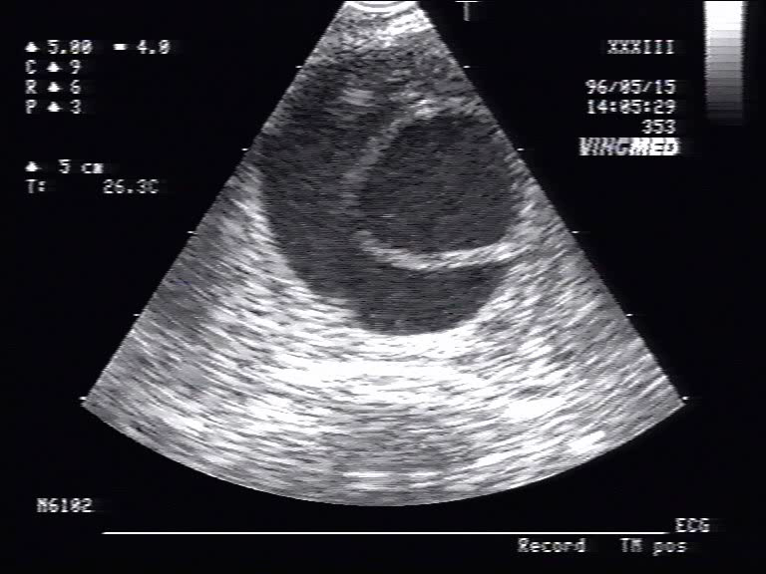
Dissezione Aortica
Perfusione del Vero Lume

Slide 13
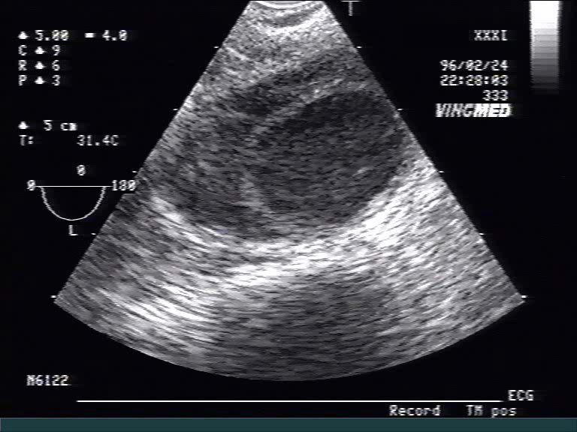
Dissezione Aortica
Perfusione Mista

Slide 14
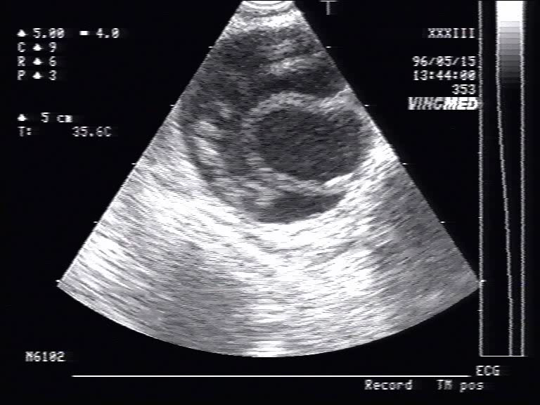
Dissezione Aortica
Perfusione del Falso Lume

Slide 15
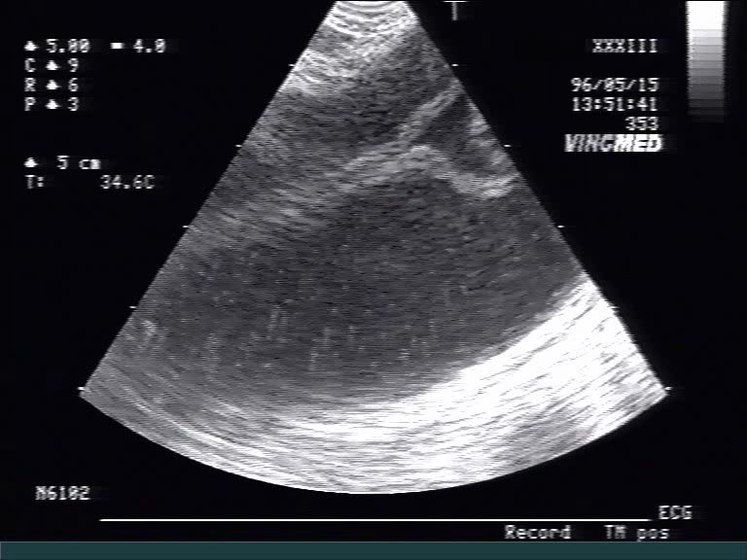
Dissezione Aortica
Collasso del Vero Lume

Slide 16
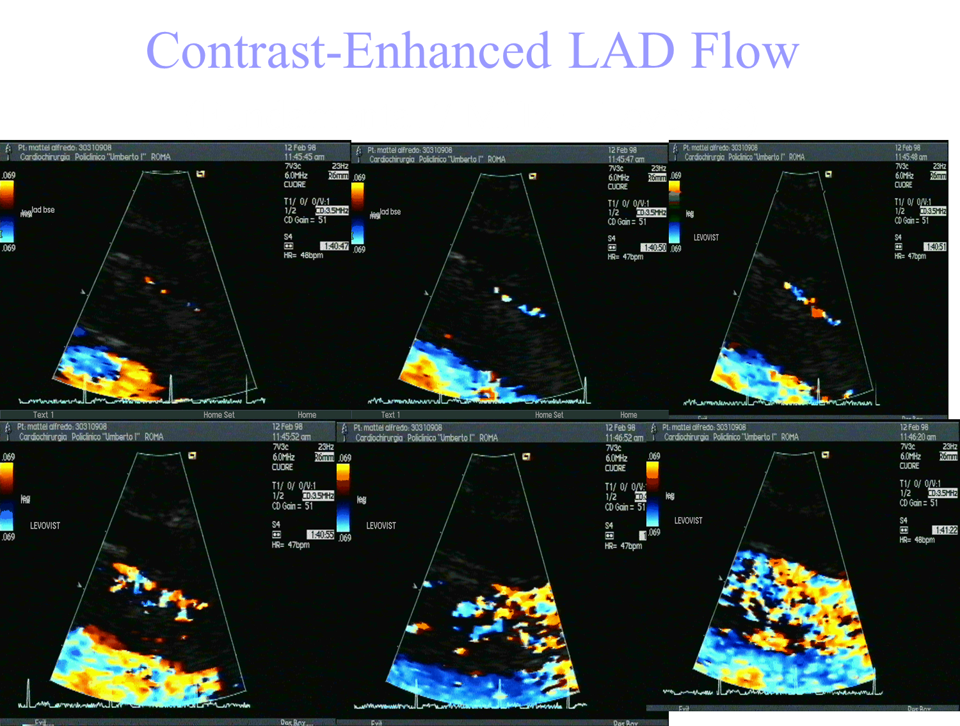

Slide 17
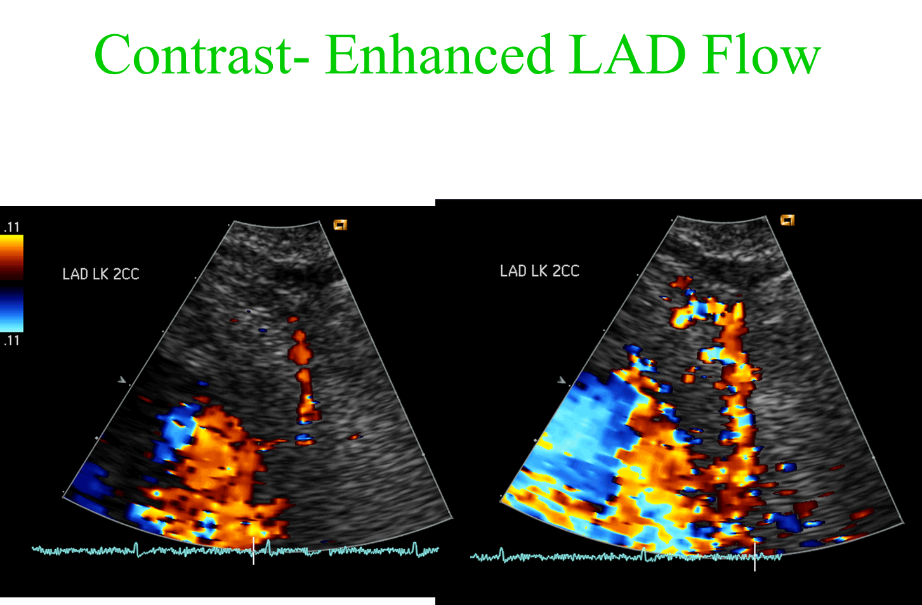

Slide 18
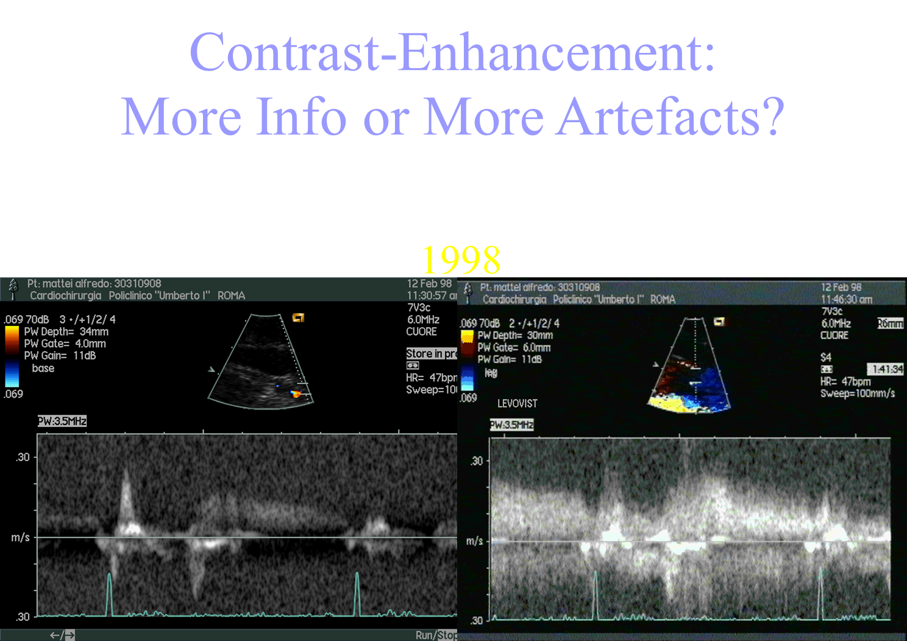

Slide 19
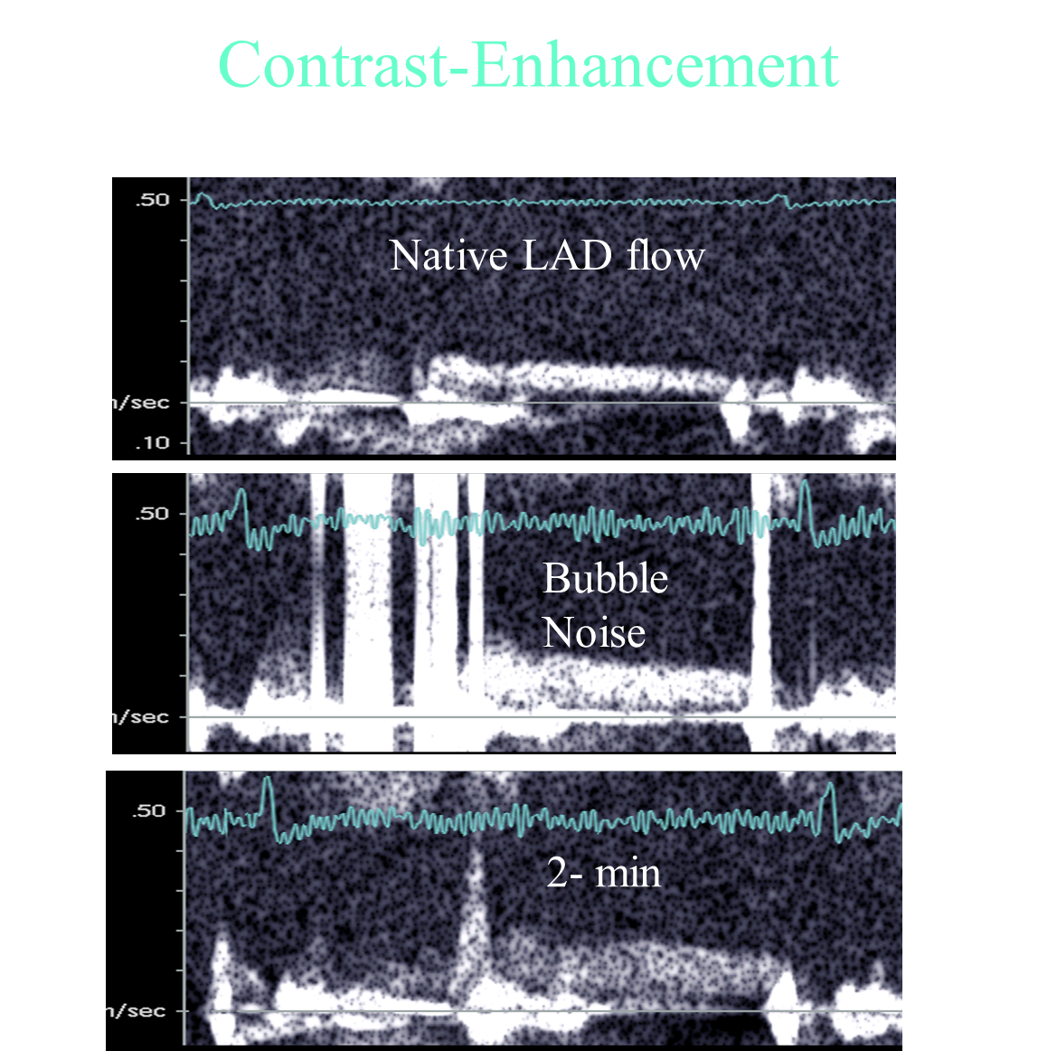

Slide 20
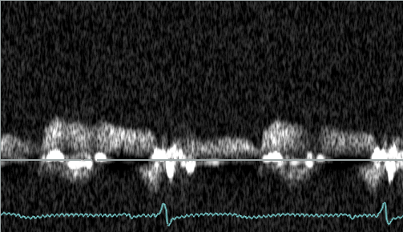
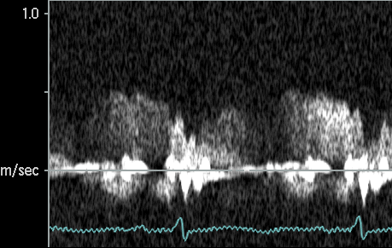
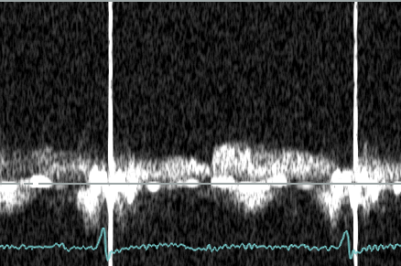
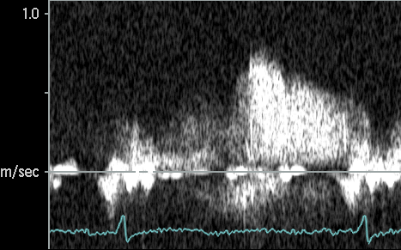
Contrast-Enhancement
More Info or More Artefacts?
Base Adenosine
No Contrast
Contrast

Slide 21
Contrast-Enhancement
More Info or More Artefacts?
Hyperemic Flow (Adenosine)
Non Contrast Contrast
Non Contrast Contrast
20 cm/s
5 cm/s

Slide 22
V 2
V 2
15 cm/s
15 cm/s
V 1
V 1

Slide 23
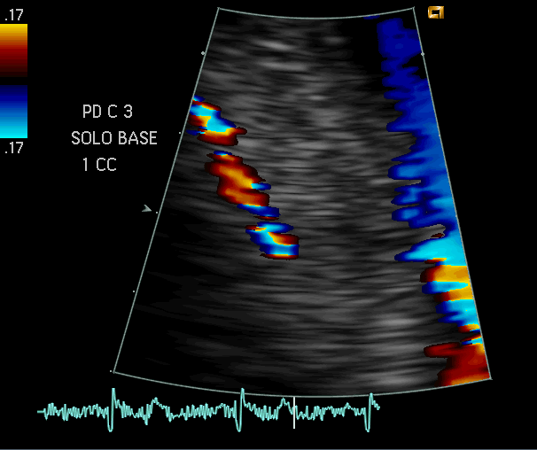
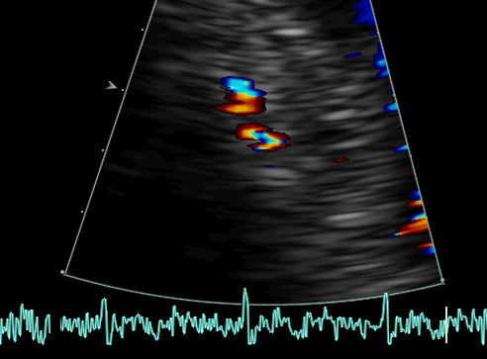
Posterior Descending Artery Rest
Non Contrast
Contrast
(LK565 1 cc iv)

Slide 24
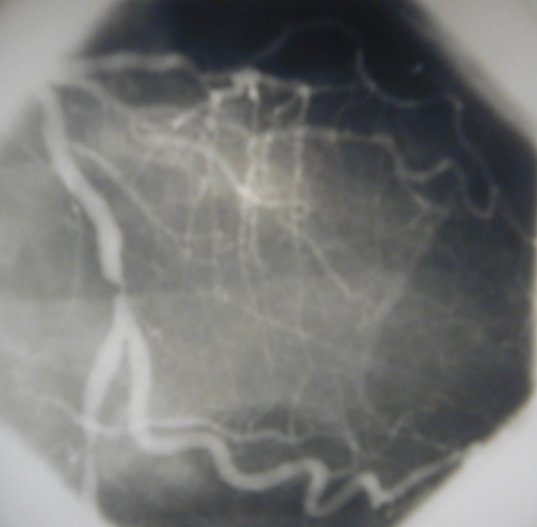
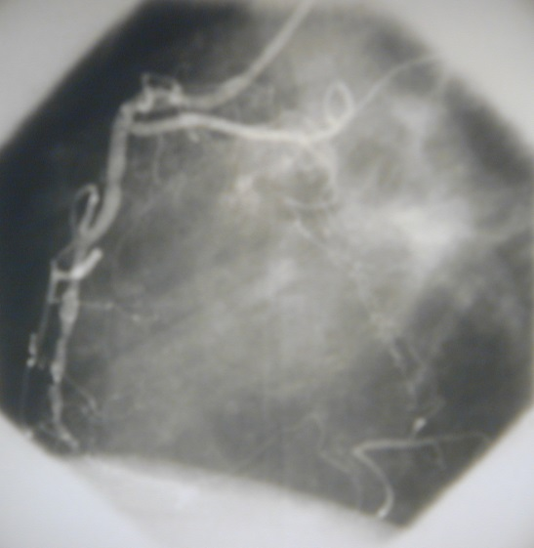
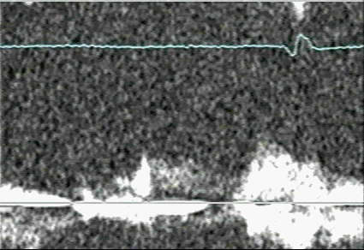
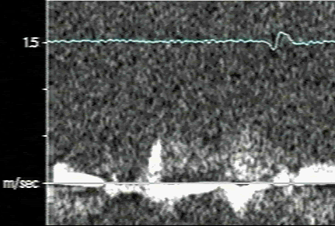
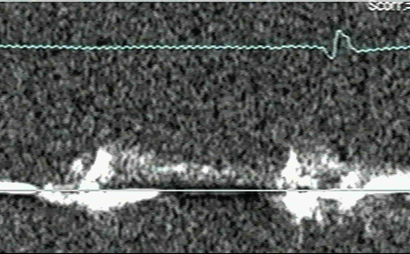
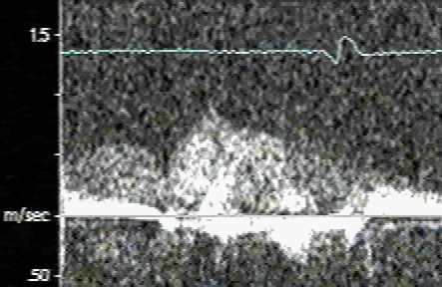
Occluded Right Coronary Artery: Detection of Collateral Flow in Posterior Descending Artery
Angio
Non Contrast
Contrast

Slide 25
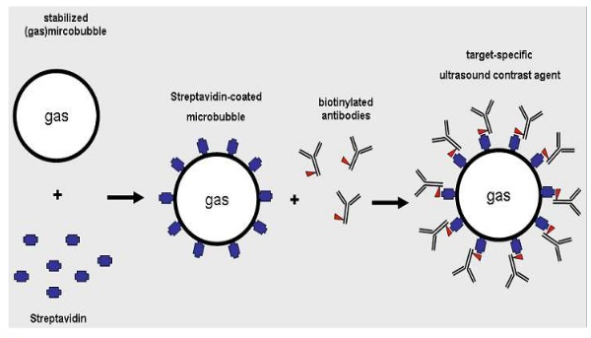
Scatola dei Desideri

Slide 26
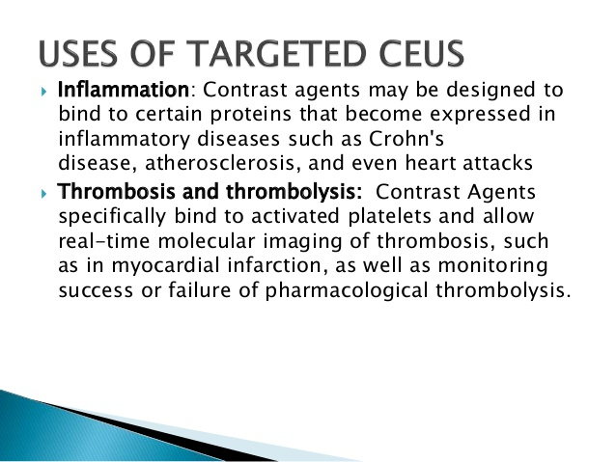
Scatola dei Desideri

Slide 27
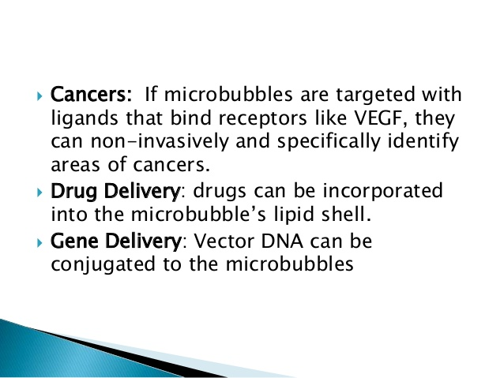
Scatola dei Desideri

Slide 28
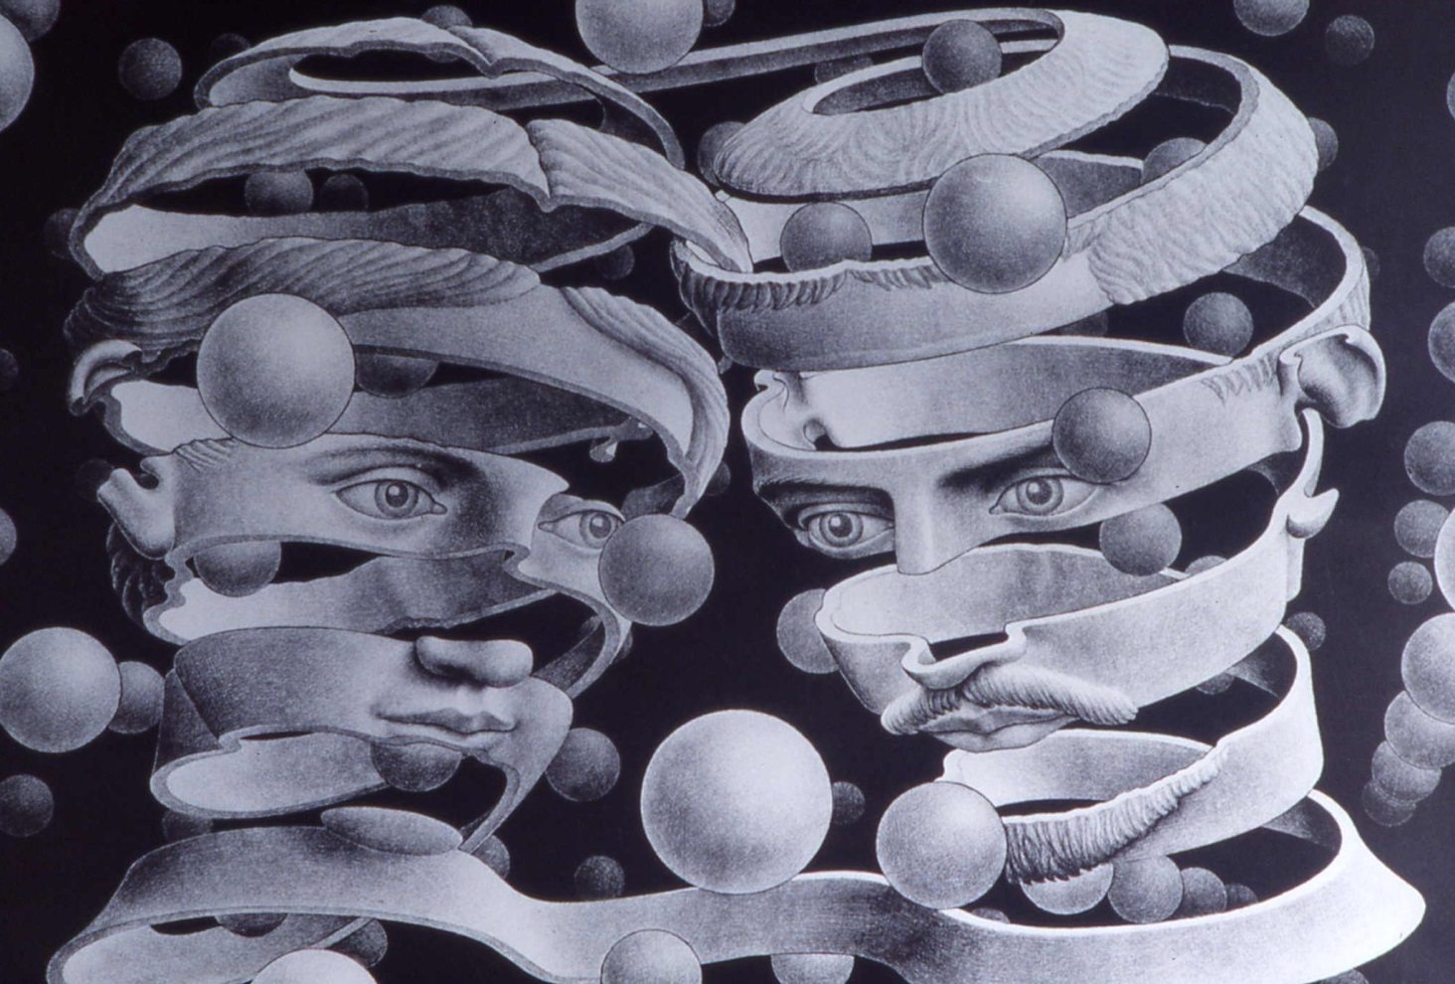
Which Role for Contrast?
The Jury is Still Out

